Slide 1
Sesión 1
Universidad de Chile
Departamento de Antropología
Estadística I
Definición de la estadística. Alcance y limitaciones. La pregunta de investigación como eje central.
Reseña histórica de la estadística.
Rodrigo Retamal Yermani

Slide 2
De nada sirve contar con un buen método y mucho entusiasmo, si no sabemos qué investigar (Sampieri et al. 2014).
Sampieri, R., Fernández, C. y Baptista P. "Metodología de la Investigación“ McGraw-Hill 2014.

Slide 3
¿Qué es la estadística?
Rama de las matemáticas que trata con la recolección, organización, análisis, interpretación y presentación de datos (Dodge 2006).
Estudia la variabilidad, así como el proceso aleatorio que la genera siguiendo leyes de probabilidad (Ocaña-Riola 2017).
Dodge, Y. (2006) The Oxford Dictionary of Statistical Terms. Oxford University Press.
Ocaña-Riola, R. (2017) La necesidad de convertir la Estadística en profesión regulada. Estadística Española 59(194): 193-212

Slide 4
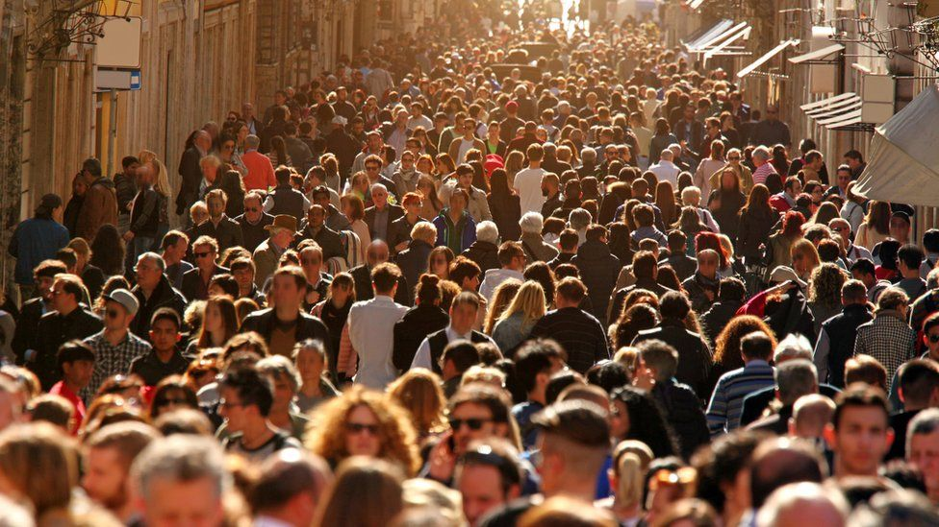
Estudio científico de los datos numéricos basado en hechos naturales (Sokal y Rohlf 1987)
Estudio científico: validez de la evidencia científica. Transparencia en la metodología. Figures never lie, only statisticians do.
Datos: se trabaja en grandes cantidades, no en casos.
Numéricos: ya sean medidas o conteos.
Fenómenos naturales: observación del mundo que lo rodea. Interpretación, modelaciones, etc.
¿En Antropología?
Punto clave que puede invalidar toda tu investigación. OJO!
La estadística estudia poblaciones
Sokal, R. R., & Rohlf, F. J. (1987). Introduction to Biostatistics. San Francisco: W. H. Freeman & Company.

Slide 5
Alcances
Ayuda a conocer y entender poblaciones (muchos individuos).
Ayuda a conocer relaciones complejas entre muchas variables.
Ayuda a formular y resolver preguntas de investigación que involucren un gran número de casos.
Ayuda a conocer, describir y predecir fenómenos que ocurren muchas veces.

Slide 6
Limitaciones de la estadística
Trata con poblaciones y establece afirmaciones sobre sus parámetros → no trata con individuos concretos.
Sus resultados no son absolutamente ciertos, son probabilísticos. Por lo tanto, las afirmaciones son probabilísticas.
No explica fenómenos ni establece relaciones causales, sino solo asociaciones entre variables.

Slide 7
Usos
Todas las ciencias actualmente usan las estadísticas.
Biología, medicina, Salud pública.
Demografía.
Ciencias Sociales: sicología y sociología principalmente.
Industria: control de calidad
Economía: Econometría (estadísticas aplicadas a la economía).
Ciencias políticas.
Demografía.

Slide 8
La pregunta como eje central de la investigación
Definirá todos los pasos siguientes: objetivos, hipótesis, universo, muestra, tipo de análisis.
Plantearse el problema de investigación no es elegir un tema. El planteamiento debe ser específico en términos concretos y explícitos, de modo que sea susceptible de ser investigado mediante técnicas cuantitativas.
Delimitar es la esencia de los planteamientos cuantitativos. Describir tendencias y patrones, evaluar variaciones, identificar diferencias, medir resultados y probar teorías.

Slide 9
Planteamiento del problema de investigación
Hipótesis
Objetivo de la investigación
Definición del análisis
Definición de las variables
Recolección de los datos
Análisis
Resultados

Slide 10
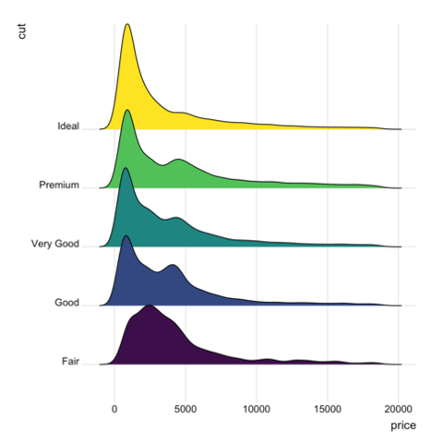
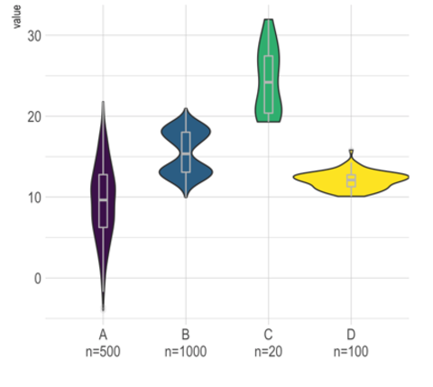
Estadística descriptiva: Descripción, visualización y resumen de datos originados a partir de los fenómenos de estudio.

Slide 11
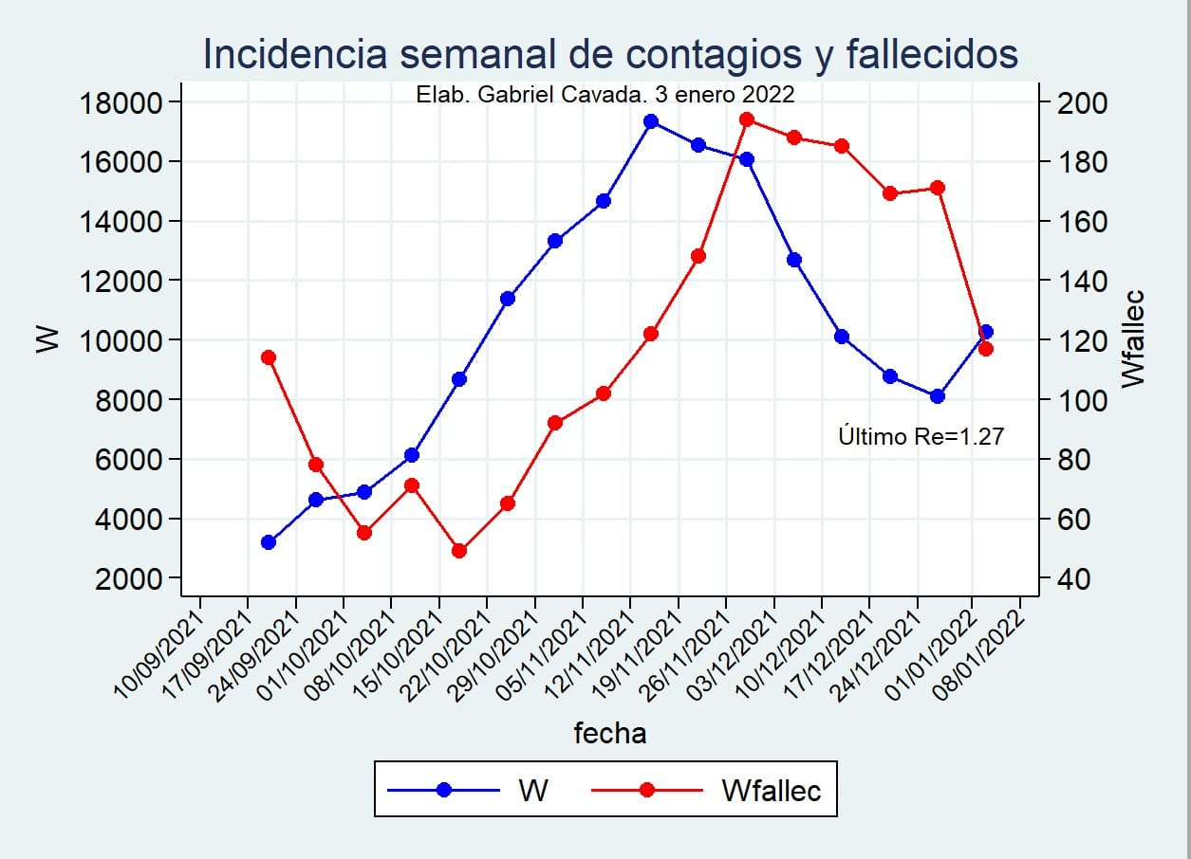
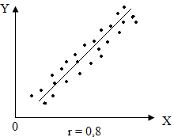
Estadística inferencial: generación de modelos, inferencias y predicciones asociadas a los fenómenos en cuestión teniendo en cuenta la aleatoriedad de las observaciones.
Gasto en seguridad
Ingreso (CLP)

Slide 12
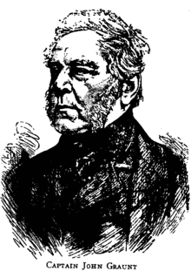
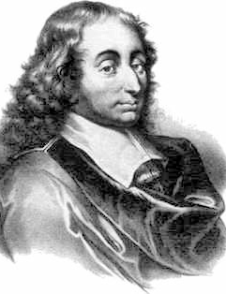
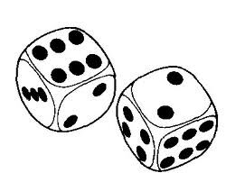
Algo de historia
Europa s. XVII: Desarrollo con la ciencia política (estadistas).
Impuestos, seguros llevó al interés por la demografía (natalidad, mortalidad, longevidad, etc.) → estadísticas vitales.
John Graunt (1620-1674), William Petty (1623-1687).
Teoría matemática de las probabilidades. Juegos de azar: Pascal (1623-1662), Fermat (1601-1655), Bernoulli (1654-1705).
Blaise Pascal

Slide 13
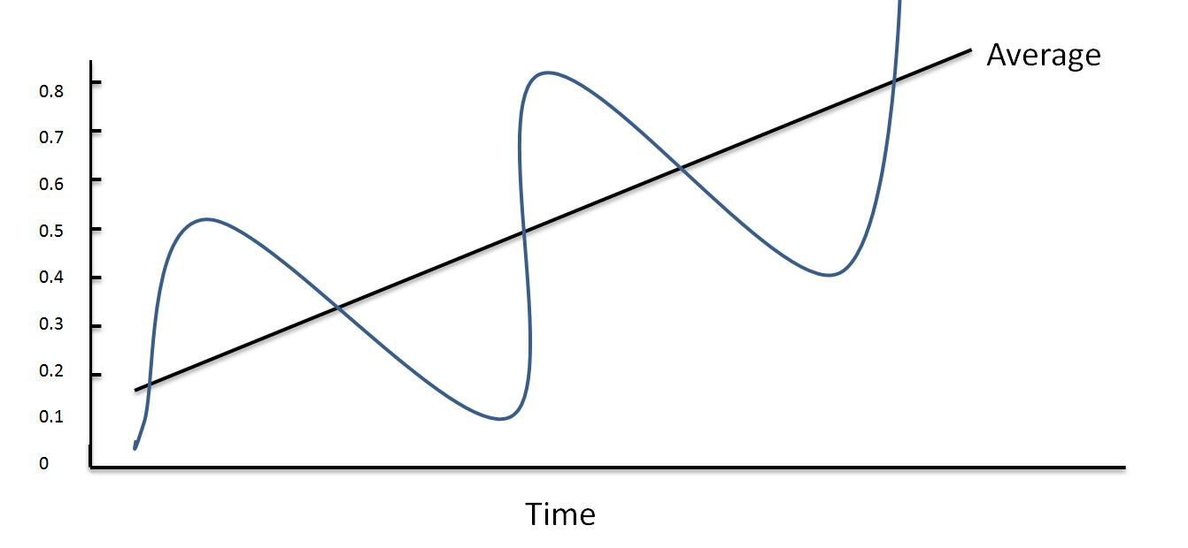
Astronomía: Laplace (1749-1827), Gauss (1777-1855).
Quetelet (1796-1874): aplicación ciencias sociales.
Bioestadística: Galton (1822-1911) → análisis de la variación biológica, correlaciones y regresiones.
Pearson (1857-1936)
Fisher (1890-1962).
Regresión a la media
Gasto en seguridad
Ingreso (CLP)
https://www.youtube.com/watch?v=LpNHKkFSQII&ab_channel=Matem%C3%A1ticasTV

Slide 14
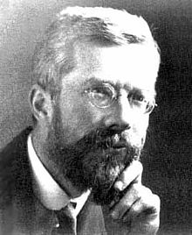
Sir Ronald Fisher (1890-1962)
Fundador de la estadística moderna.
Evolucionó el tratamiento e interpretación del dato empírico y generó una ciencia del diseño experimental. Ciencia de la experimentación y la observación.
En su primer libro pesó a sus propios hijos. Y luego respecto a la inducción asevera una ley de incremento del peso con la edad.

Slide 15
La guerra de las colas
Principios básicos de diseño estadístico, hipótesis nula.
Basado en The Lady tasting tea
https://es.wikipedia.org/wiki/La_catadora_de_t%C3%A9

Slide 16
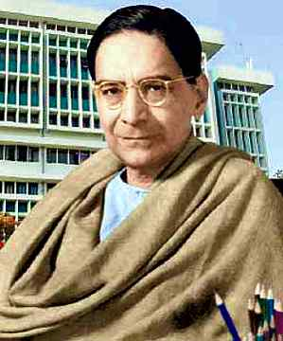
EXPANSIÓN DE LA ESTADÍSTICA
Meteorología: Mahalanobis (1893-1972) → encuestas piloto, muestreo. Distancia de Mahalanobis.
Economía: Hotelling (1895-1973) Análisis de componentes principales
Industria: 1950s métodos estadísticos de Genichi Taguchi para mejorar la calidad del automóvil y componentes electrónicos revolucionan la industria automotriz.
Salud: 1950 Richard Doll y Bradford Hill establecen el link entre el consumo de cigarrillo y el cancer de pulmón.
Prasanta Chandra Mahalanobis

Slide 17
Estimador de Kaplan-Meyer (1958) dio la posibilidad a los doctores de juzgar cuál tratamiento es mejor, lo que ha salvado miles de vidas.
Sociología: Benzécri (1930-) Análisis de correspondencias (1973)
Computadores revolucionan la estadística (1960) SAS (1966)
1993 El programa estadístico R es lanzado.

